Slide 1
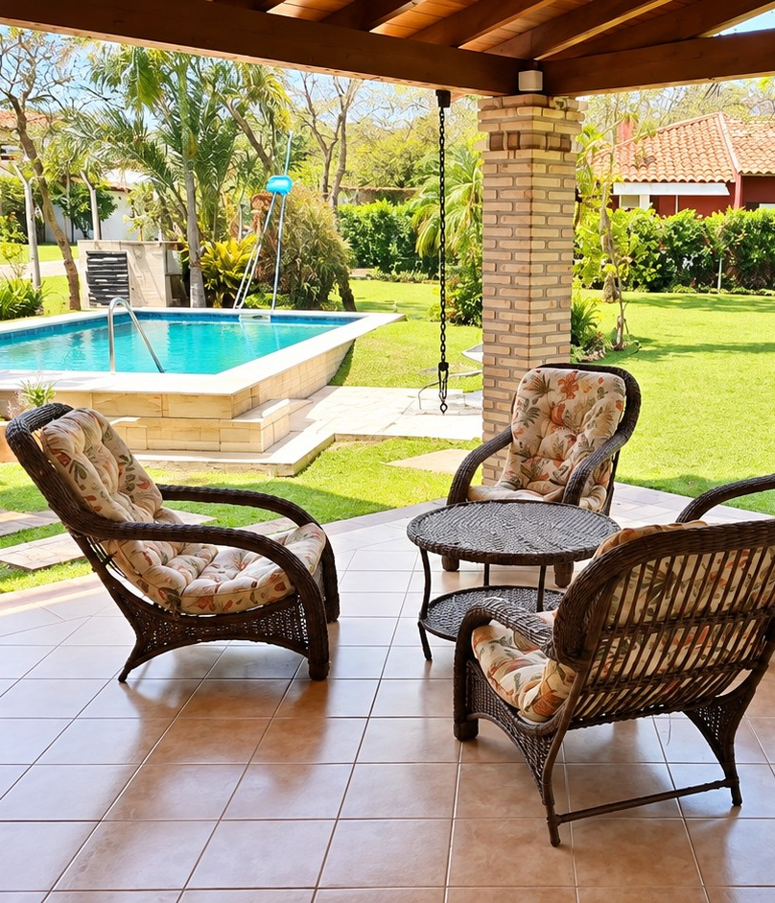

EN VENTA · WEB ID 39903
Casa familiar con piscina
y casa de huéspedes
Urbanización SADI III · San Bernardino, Cordillera
USD 179.000
1.100 m²
precio de venta
terreno en esquina
Presentación comercial · Meridiano Capital

Slide 2
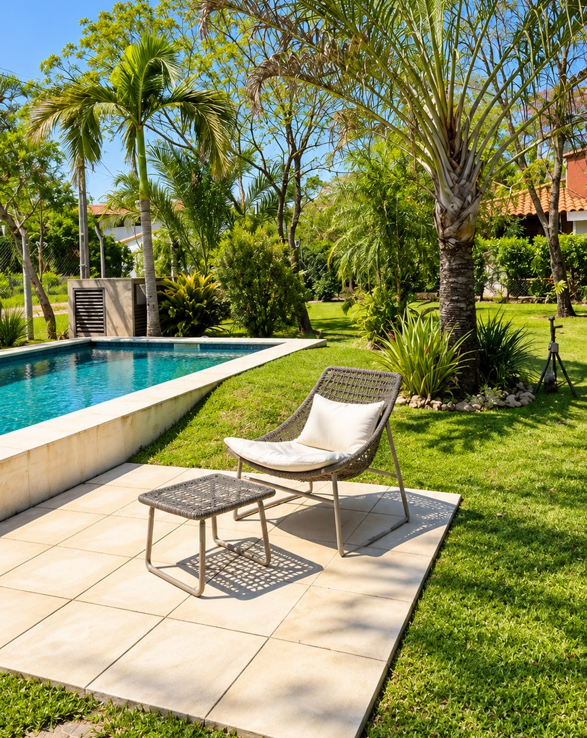

LA PROPUESTA
Un lugar pensado para reunir a la familia
Residencia principal, casa independiente para huéspedes y una amplia área exterior, en un terreno en esquina de 1.100 m².
Reuniones familiares
Fines de semana y vacaciones
Quincho con parrilla, galerías y jardín para recibir a familiares y amigos con comodidad.
Piscina con deck, cancha y jardín concentran las actividades al aire libre sin salir de casa.
Huéspedes con independencia
Familias numerosas
La segunda casa permite alojar a las visitas sin alterar la rutina de la residencia principal.
Seis dormitorios y catorce ambientes para organizar la vida diaria con amplitud.
Deck de piscina y jardín
Casa familiar · Urbanización SADI III, San Bernardino · WEB ID 39903
02

Slide 3
RESUMEN Y SUPERFICIES
La propiedad en cifras
1.100 m²
490 m²
750 m²
2
terreno en esquina
construcción, aproximadamente
jardín, aproximadamente
niveles
6
4 + social
14
4
dormitorios
baños
ambientes
vehículos · 2 accesos vehiculares
Configuración: residencia principal y segunda casa para huéspedes. Superficies aproximadas, según la información comercial recibida.
Casa familiar · Urbanización SADI III, San Bernardino · WEB ID 39903
03

Slide 4
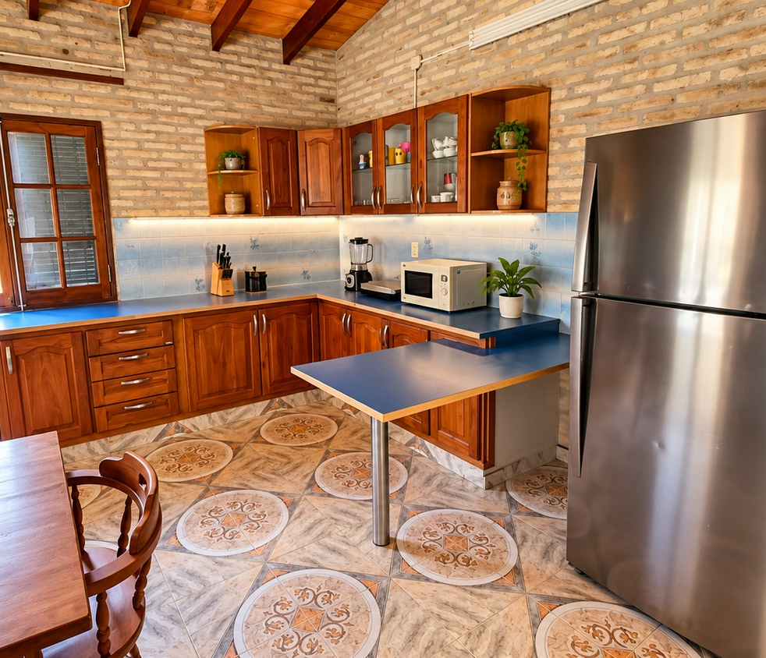
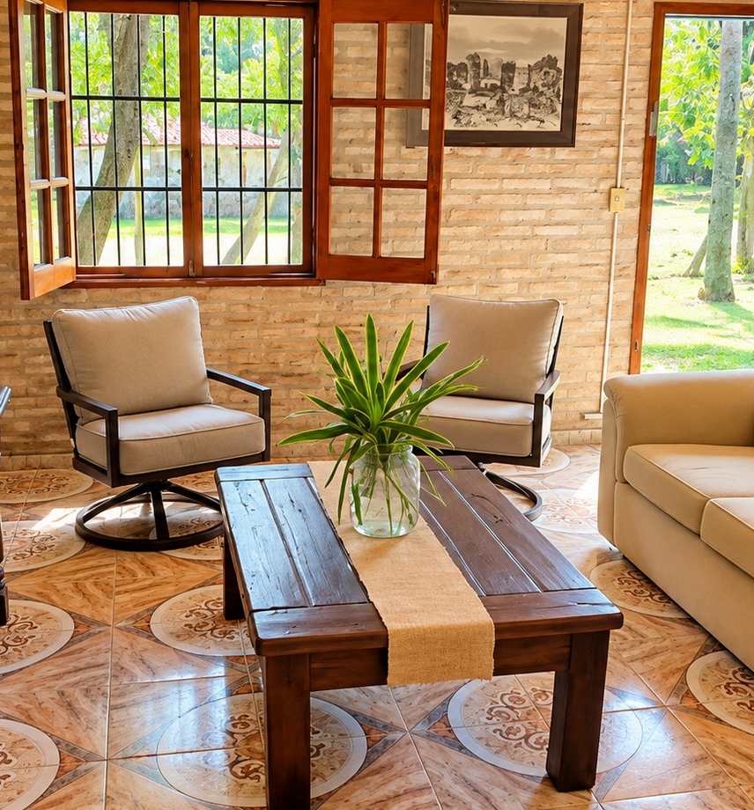
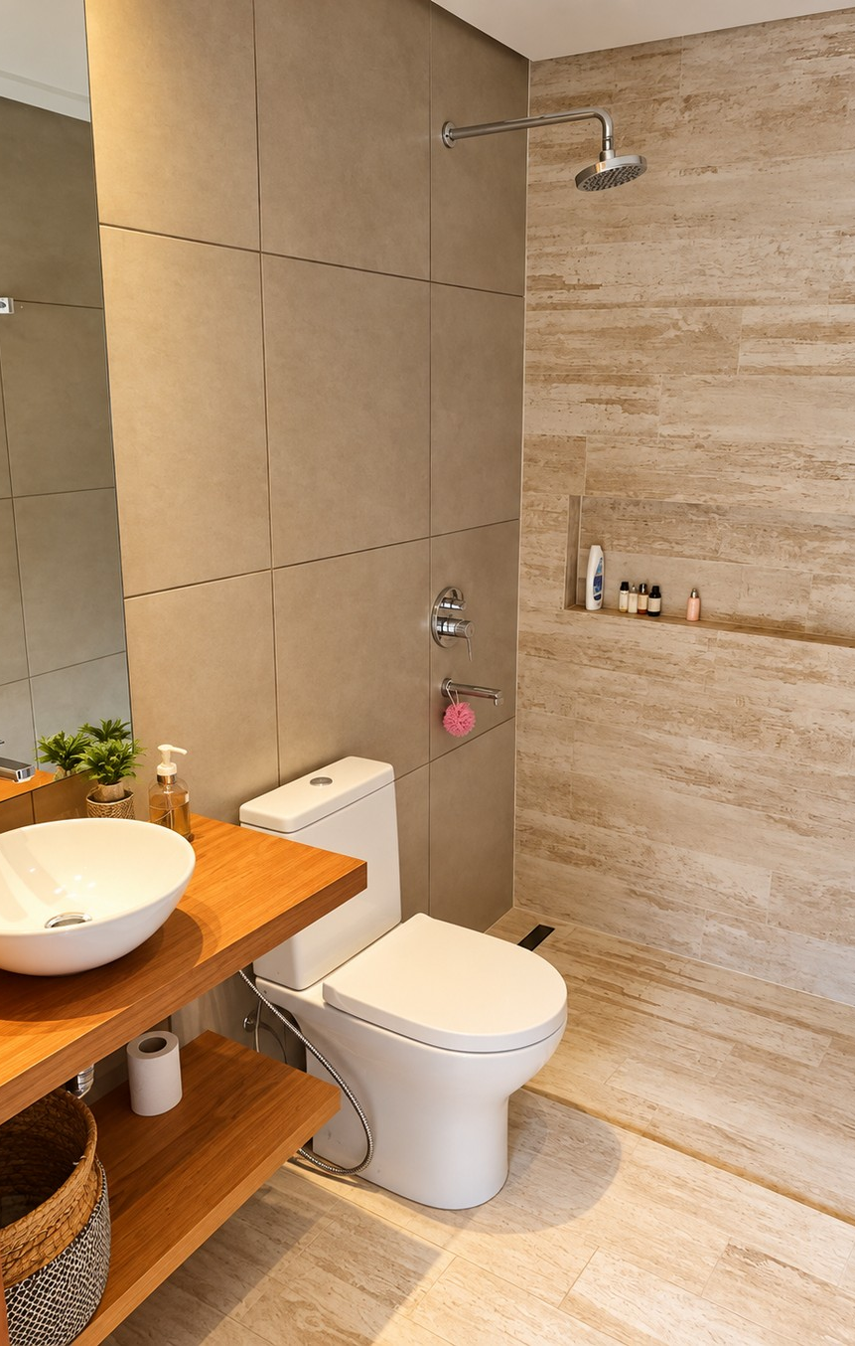
ESPACIOS INTERIORES
Ambientes cálidos, con ladrillo visto y madera
Cocina con muebles Achon
Estar con salida al exterior
Baño
Casa familiar · Urbanización SADI III, San Bernardino · WEB ID 39903
04

Slide 5
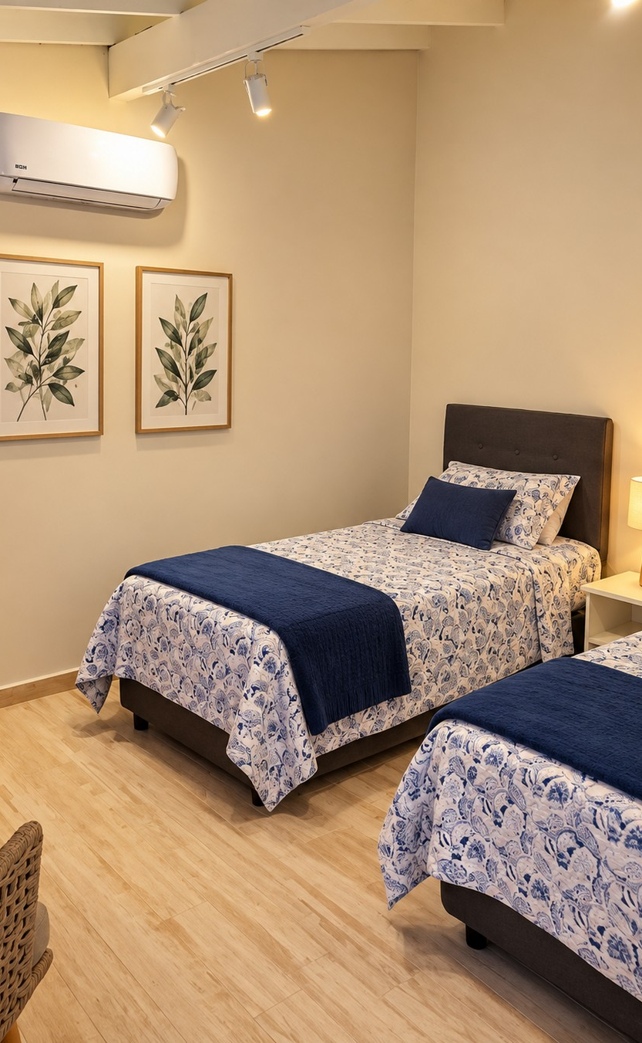
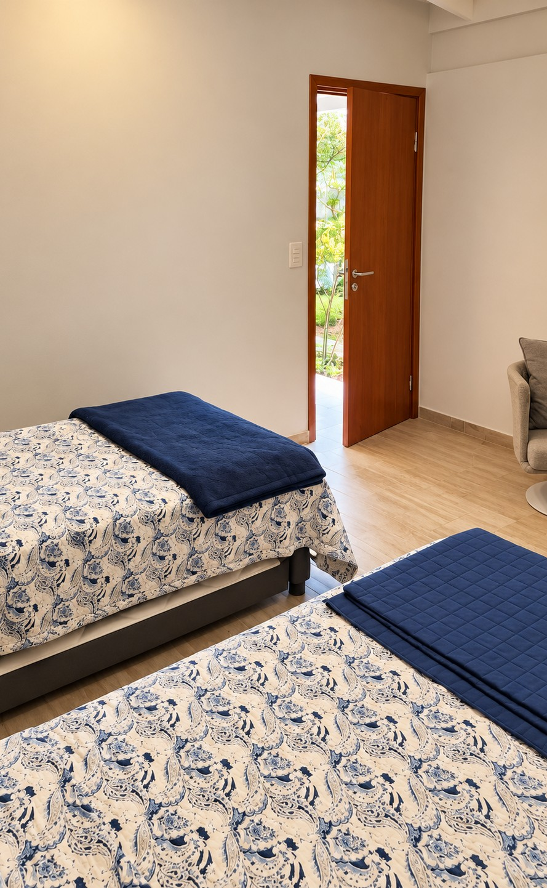
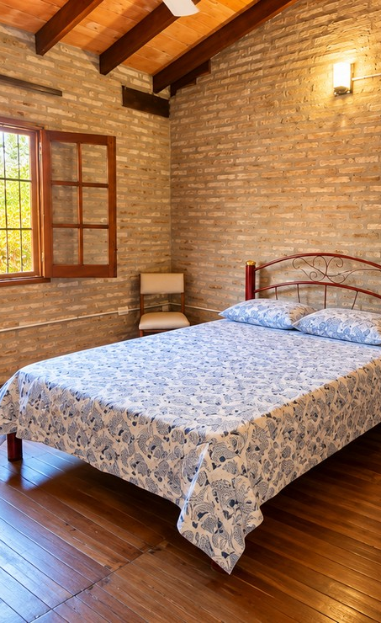
DORMITORIOS Y HUÉSPEDES
Espacio para la familia y para las visitas
La propiedad cuenta con 6 dormitorios y una segunda casa, independiente de la residencia principal, para alojar a familiares y amigos.
Una solución práctica para recibir visitas con privacidad durante fines de semana, vacaciones y estadías prolongadas.
Dormitorio con dos camas
Dormitorio, vista hacia la puerta
Dormitorio con ladrillo visto
Casa familiar · Urbanización SADI III, San Bernardino · WEB ID 39903
05

Slide 6
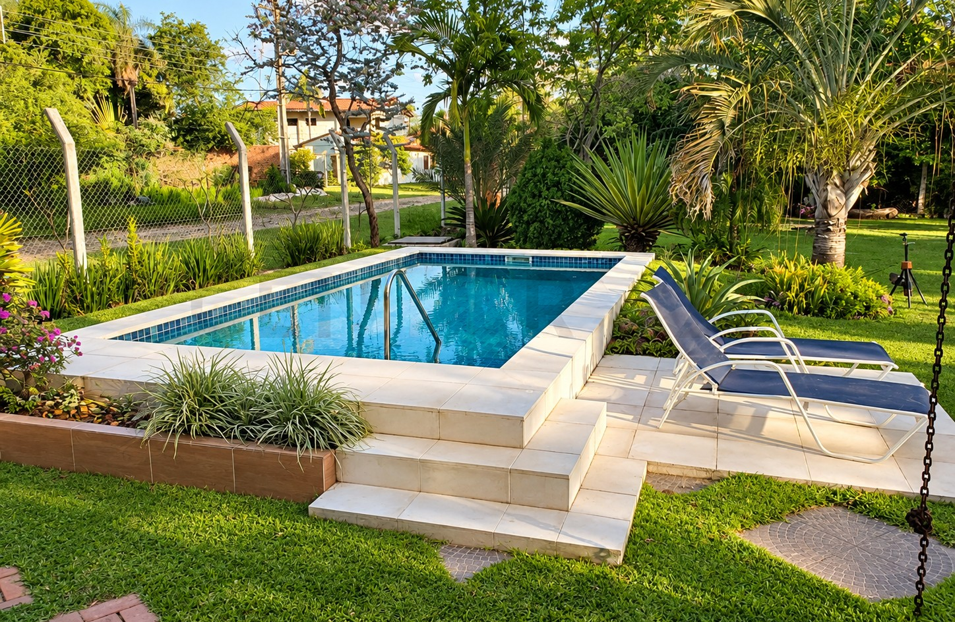
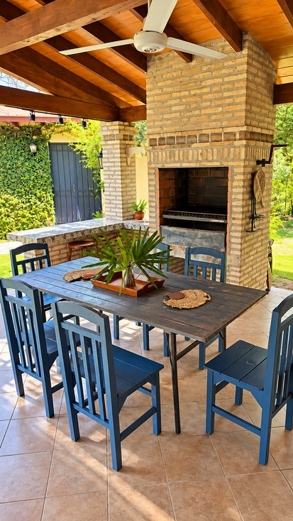
JARDÍN Y RECREACIÓN
La vida al aire libre, sin salir de casa
Piscina
con deck
Quincho
con parrilla
Cancha
de fútbol y vóley, con iluminación
Jardín
de aprox. 750 m², empastado, con árboles y palmeras
Piscina con deck
Quincho con parrilla
Casa familiar · Urbanización SADI III, San Bernardino · WEB ID 39903
06

Slide 7

UBICACIÓN
Urbanización SADI III, San Bernardino
Departamento de Cordillera, Paraguay
La casa se encuentra en un terreno en esquina dentro de la Urbanización SADI III, en un entorno residencial con abundante vegetación, pensado para disfrutar de fines de semana y vacaciones.
UBICACIÓN REFERENCIAL
La dirección exacta y la ubicación en el mapa se comparten al coordinar la visita.
Esquina
2
Norte
Referencia: Urbanización SADI III · San Bernardino · Cordillera
terreno de 1.100 m²
accesos vehiculares
orientación
Casa familiar · Urbanización SADI III, San Bernardino · WEB ID 39903
07

Slide 8
FICHA TÉCNICA
Características principales
Característica | Detalle
Ubicación | Urbanización SADI III, San Bernardino, Cordillera
Terreno | 1.100 m², en esquina
Construcción | Aproximadamente 490 m²
Jardín | Aproximadamente 750 m², empastado, con árboles y palmeras
Programa | 6 dormitorios · 4 baños + baño social · 14 ambientes · 2 niveles
Configuración | Residencia principal y segunda casa para huéspedes
Exterior | Piscina con deck · quincho con parrilla · cancha de fútbol y vóley con iluminación
Cocina | Con muebles Achon
Estacionamiento | 4 vehículos · 2 accesos vehiculares
Servicios y seguridad | Tanque de agua con motor · alarma · WiFi · TV cable
Orientación | Norte
Estado | Excelente conservación, según la información recibida
Casa familiar · Urbanización SADI III, San Bernardino · WEB ID 39903
08

Slide 9
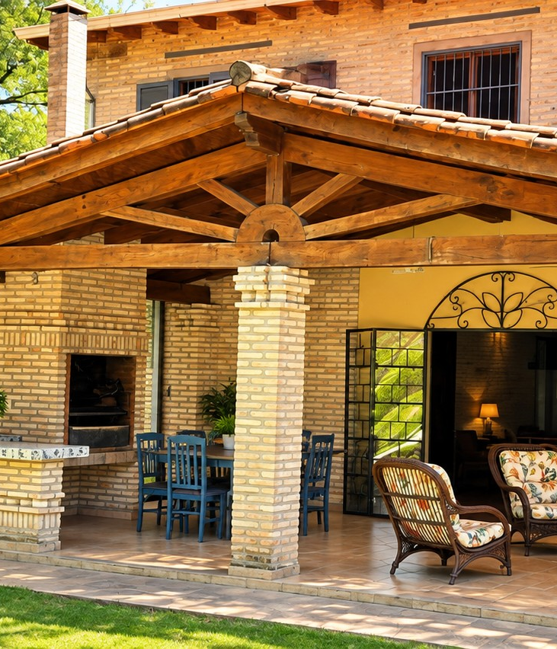
PRECIO DE VENTA
USD 179.000
Casa familiar con piscina, quincho, gran jardín y casa independiente para huéspedes, en Urbanización SADI III, San Bernardino.
A CONFIRMAR ANTES DE FORMALIZAR UNA OFERTA
Forma de pago · impuestos y gastos de la operación · documentación · disponibilidad · elementos muebles incluidos.
Fotografía: quincho con parrilla y galería.
WEB ID 39903
09

Slide 10

Coordinemos una visita
Conocé personalmente la amplitud de la casa, la independencia de la casa de huéspedes y sus espacios exteriores.
Lic. Juan José Castillo
Broker Inmobiliario | Meridiano Capital
+595 982 853 111
juancastillo@meridianocapital.net
www.meridianocapital.net
WEB ID 39903
Documento comercial de referencia. Precio y condiciones sujetos a confirmación y disponibilidad; las condiciones definitivas se formalizan en el boleto de compraventa. Datos de la propiedad según la información recibida.

